Slide 1
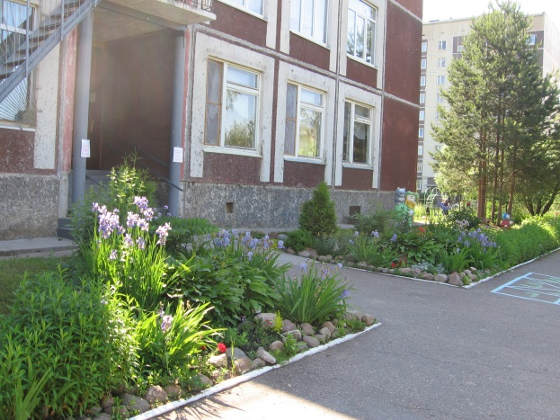
Краткая презентация адаптированной основной образовательной программы для детей с тяжёлыми нарушениями речи МБДОУ «Центр развития ребёнка – детский сад №26» Гатчинского муниципального района.

Slide 2
Нормативно-правовая база для составления АООПрограммы
Федеральным законом от 29 декабря 2012г. № 273-ФЗ «Об образовании в Российской Федерации»;
Федеральным государственным образовательным стандартом дошкольного образования, утвержденным Приказом Министерства образования и науки Российской Федерации от 17 октября 2013 г. № 1155;
Санитарно-эпидемиологическими требованиями к устройству, содержанию и организации режима работы дошкольных образовательных организаций (Постановление Главного государственного санитарного врача РФ от 15 мая 2013г. № 26 «Об утверждении СанПиН 2.4.1.3049-13»)
Уставом Муниципального бюджетного дошкольного образовательного учреждения «Центр развития ребёнка – детский сад №26»
Письмом Министерства образования РФ от 27.03.2000г. №27/901-6 «О психолого - медико- педагогическом консилиуме».

Slide 3
Адаптированная основная образовательная программа для детей с ТНР далее - Программа - это образовательная программа, адаптированная для обучения воспитанников с ограниченными возможностями здоровья ( тяжёлыми нарушениями речи) с учетом особенностей их психофизического развития, индивидуальных возможностей и обеспечивающая коррекцию нарушений развития и социальную адаптацию детей в возрасте от 5 лет до 7 лет разрабатываемая, утверждаемая и реализуемая:
Программа составлена в соответствии:
С учётом примерной адаптированной основной образовательной программы дошкольного образования на основе ФГОС ДО для детей раннего и дошкольного возраста с тяжёлыми нарушениями речи. Одобрена решением федерального учебно-методического объединения по общему образованию 7 декабря 2017 г. Протокол № 6/17
С учетом примерной Основной образовательной программы дошкольного образования (одобрена решением федерального учебно-методического объединения по общему образованию; протокол от 20 мая 2015г. № 2/15)
С учетом Основной образовательной программой «От рождения до школы» под редакцией Н.Е. Вераксы, Т.С. Комаровой, М.А. Васильевой,
с включением парциальных и авторской программ:
Г.В. Чиркина, Т. Б. Филичева «Программа логопедической работы по преодолению общего недоразвития речи у детей»
С. Н. Николаева «Воспитание экологической культуры в дошкольном детстве»
Буренина А. И. «Ритмическая мозаика»

Slide 4
Цель адаптированной основной образовательной программы дошкольного образования в соответствии с ФГОС дошкольного образования
проектирование социальной ситуации развития, осуществление коррекционно-развивающей деятельности и развивающей предметно-пространственной среды, обеспечивающих позитивную социализацию, мотивацию и поддержку индивидуальности ребенка с ограниченными возможностями здоровья

Slide 5
Задачи по реализации программы
коррекция недостатков психофизического развития детей с ТНР;
охрана и укрепление физического и психического здоровья детей с ТНР, в том числе их эмоционального благополучия;
обеспечение равных возможностей для полноценного развития ребенка с ТНР в период дошкольного детства независимо от места проживания, пола, нации, языка, социального статуса;
создание благоприятных условий развития в соответствии с их возрастными, психофизическими и индивидуальными особенностями, развитие способностей и творческого потенциала каждого ребенка с ТНР как субъекта отношений с другими детьми, взрослыми и миром;
объединение обучения и воспитания в целостный образовательный процесс на основе духовно-нравственных и социокультурных ценностей, принятых в обществе правил и норм поведения в интересах человека, семьи, общества;
формирование общей культуры личности детей с ТНР, развитие их социальных, нравственных, эстетических, интеллектуальных, физических качеств, инициативности, самостоятельности и ответственности ребенка, формирование предпосылок учебной деятельности;
формирование социокультурной среды, соответствующей психофизическим и индивидуальным особенностям детей с ТНР;
обеспечение психолого-педагогической поддержки семьи и повышение компетентности родителей (законных представителей) в вопросах развития и образования, охраны и укрепления здоровья детей с ТНР;
обеспечение преемственности целей, задач и содержания дошкольного и начального образования.

Slide 6
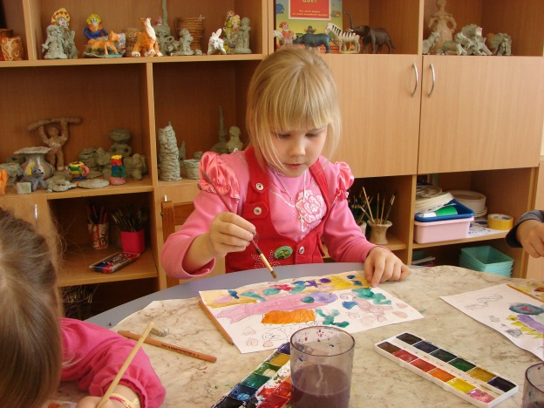
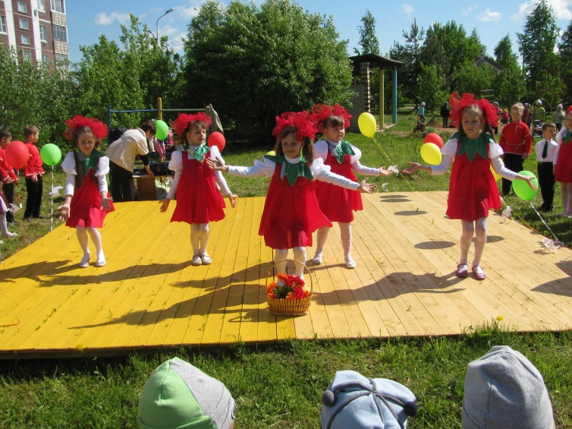
Виды детской деятельности для реализации задач Программы
игровая, включая сюжетно-ролевую игру, игру с правилами и другие виды игры
коммуникативная (общение и взаимодействие со взрослыми и сверстниками)
познавательно-исследовательская (исследования объектов окружающего мира и экспериментирования с ними)
восприятие художественной литературы и фольклора
самообслуживание и элементарный бытовой труд (в помещении и на улице)
конструирование из разного материала, включая конструкторы, модули, бумагу, природный и иной материал
изобразительная (рисование, лепка, аппликация)
музыкальная (восприятие и понимание смысла музыкальных произведений, пение, музыкально-ритмические движения, игры на детских музыкальных инструментах)
двигательная (овладение основными движениями)

Slide 7
Принципы и подходы к формированию адаптированной образовательной программы:
полноценное проживание ребенком с ТНР всех этапов детства, обогащение (амплификация) детского развития
построение образовательной деятельности на основе индивидуальных особенностей каждого ребенка с ТНР
содействие и сотрудничество детей и взрослых, признание ребенка с ТНР полноценным участником (субъектом) образовательных отношений
поддержка инициативы детей с ТНР в различных видах деятельности
сотрудничество детского сада с семьей
приобщение детей с ТНР к социокультурным нормам, традициям семьи, общества и государства
формирование познавательных интересов и познавательных действий ребёнка с ТНР в различных видах деятельности
возрастная адекватность дошкольного образования
учет этнокультурной ситуации развития ребёнка с ТНР
принцип междисциплинарного подхода.

Slide 8
Целевые ориентиры на этапе завершения дошкольного образования:
Результаты освоения Программы представлены в виде целевых ориентиров дошкольного образования, которые представляют собой социально-нормативные возрастные характеристики возможных достижений ребенка. Целевые ориентиры не подлежат непосредственной оценке, в том числе в виде педагогической диагностики (мониторинга), и не являются основанием для их формального сравнения с реальными достижениями детей. С целью определения уровня развития ребенка и определения дальнейшего образовательного маршрута может проводиться педагогическая диагностика воспитателем и учителем-логопедом в форме наблюдения за детьми во время образовательной и самостоятельной деятельности с фиксацией полученных результатов. Эти результаты используются только для планирования индивидуальной коррекционно-развивающей работы с ребенком и дальнейшего планирования образовательного процесса.

Slide 9
Условия для организации специального коррекционно-развивающего воспитания и обучения детей с НР:
своевременное обследование детей;
рациональное составление расписания фронтальных, подгрупповых и индивидуальных форм коррекционно-развивающей деятельности;
планирование индивидуальной работы с каждым ребенком;
наличие программного обеспечения и в соответствии с ним планов фронтальных форм коррекционно-развивающей деятельности;
оснащение процесса необходимым оборудованием и наглядными пособиями;
совместная работа логопеда с воспитателями группы, с узкими специалистами и родителями.

Slide 10
Взаимодействие с родителями
Взаимодействие с родителями (законными представителями) по вопросам образования ребёнка происходит через непосредственное вовлечение их в образовательную деятельность, посредством создания образовательных проектов совместно с семьёй на основе выявления потребностей и поддержки образовательных инициатив семьи. Формы и активные методы сотрудничества с родителями:
1. Родительские собрания.
2. Консультации.
3. Совместные праздники.
4. Акции.
5. Конкурсы.
6. Оформление родительских уголков.
7. Анкетирование.
8. Размещение информации на сайте ДОУ и т.д.

Slide 11
Спасибо за внимание!

